Slide 1
ТИКО ЗООПАРК

Slide 5
МЕДВЕДЬ

Slide 6
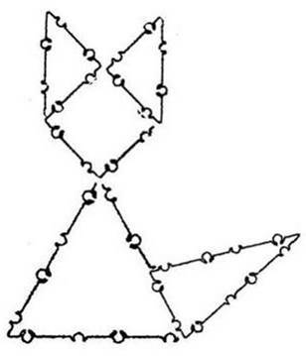
ЛИСА

Slide 7
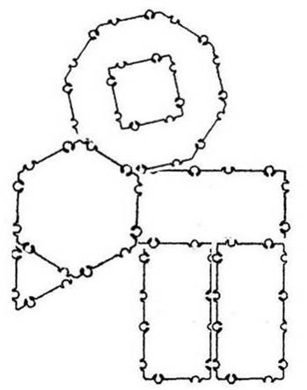
СЛОН

Slide 8
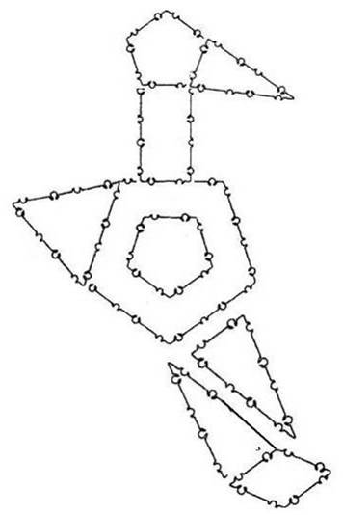
ЦАПЛЯ

Slide 9
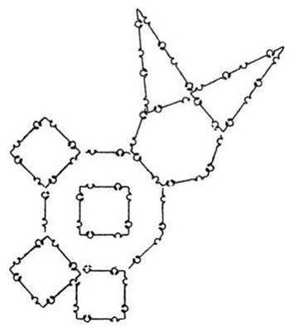
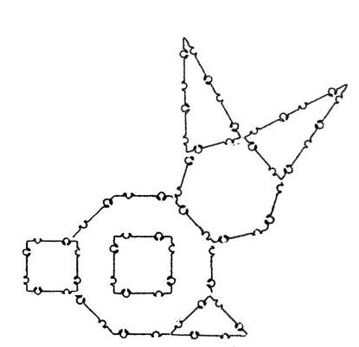
ЗАЯЦ

Slide 10
ЛОШАДКА

Slide 11
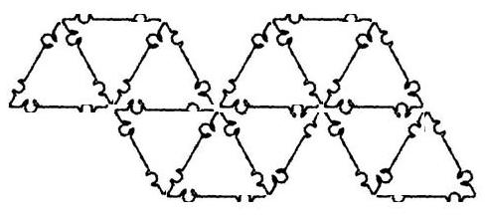
ЗМЕЯ

